Slide 1

TUGAS BESAR IF5171
Analisa Data Daftar Pelanggan Perlu Diperhatikan (DLPD) Terhadap Jumlah Temuan Pelanggaran Pemakaian Tenaga Listrik (P2TL)
Studi Kasus: PLN UP3 Surabaya Selatan
Kelompok 5:
23522307 Edy Sucipto
23522308 Sandhi Ading Wasana
23522312 Ardik Crisdianto

Slide 2
Alur Eksperimen
Preproses
Imbalance
Undersampling
Proses
Try many algorithm
Use the best!
Validation and Evaluation
Grid Search
Cross Validation
Oversampling
SMOTE
Result
Algorithm
Hyperparameter

Slide 3
Daftar Link
Link Code:https://github.com/wyzola/TUGAS_BESAR_IF5171-adingw/blob/main/code/Tubes_DSAI_Oversampling_with_GridSearch_and_Cross_Validation_V3.ipynb
Link Dataset: https://raw.githubusercontent.com/wyzola/TUGAS_BESAR_IF5171-adingw/main/DATASET_masedy/DLPD%20jan-jun%202023%20rev.csv
Link Rekap Evaluasi: https://docs.google.com/spreadsheets/d/1aHTk-rU9D4T20XeWXstGgv1k-eJFHp9QiI1ujcRpg6g/edit?usp=sharing
Link Deploy: http://adingw.pythonanywhere.com/

Slide 4
Preproses
Menggabungkan data DLPD (data tidak berlabel) dengan data hasil temuan Lapangan
Data yang diambil dari Januari – Juni 2023
Feature selection: dilakukan feature selection dengan beberapa method
Data yang didapat merupakan data yang imbalance, dilakukan semua methode untuk menyeimbangkan data seperti undersampling, oversampling dan SMOTE

Slide 5
Proses
Beberapa algorithma yang dipakai yaitu:
Random Forest
Decision Tree Learning
Xgboost
KNN
Naïve Bayes
Light GBM
Ada Boost
Gradient Boosting Classifier
Linier Discriminant Analysis
Extra Tree Classifier
Logistic Regression
Support Vector Machine
Neural Network
Linear SVC

Slide 6
Validation and Evaluation
Pada Tahap ini dilakukan Hyperparameter Tunning
Digunakan CV = 5
Setelah mendapat parameter terbaik maka model akan dites
Setelah didapat model terbaik maka model akan disimpan kedalam pickle
Link Rekap Evaluasi: https://docs.google.com/spreadsheets/d/1aHTk-rU9D4T20XeWXstGgv1k-eJFHp9QiI1ujcRpg6g/edit#gid=0

Slide 7
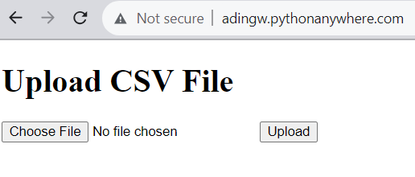
Result
Model di deploy secara online
Contoh: http://adingw.pythonanywhere.com/

Slide 8
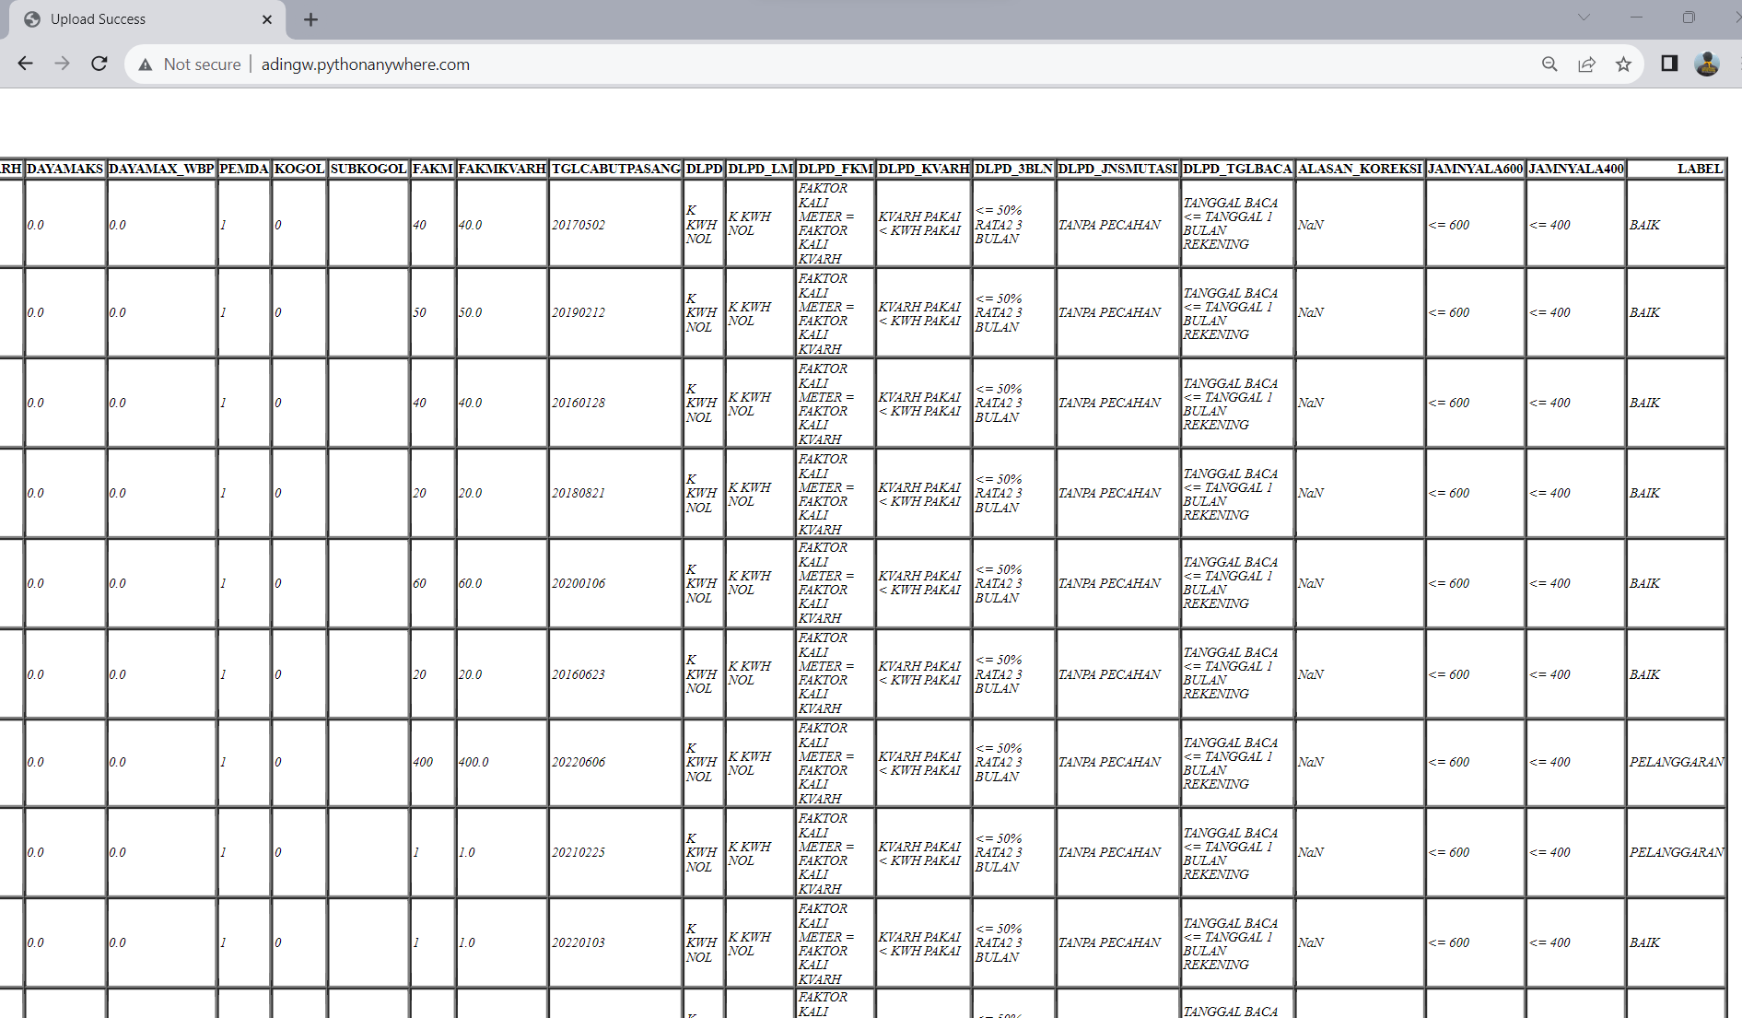
Hasil Label

